Slide 1
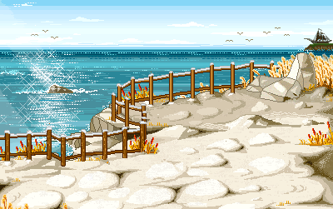



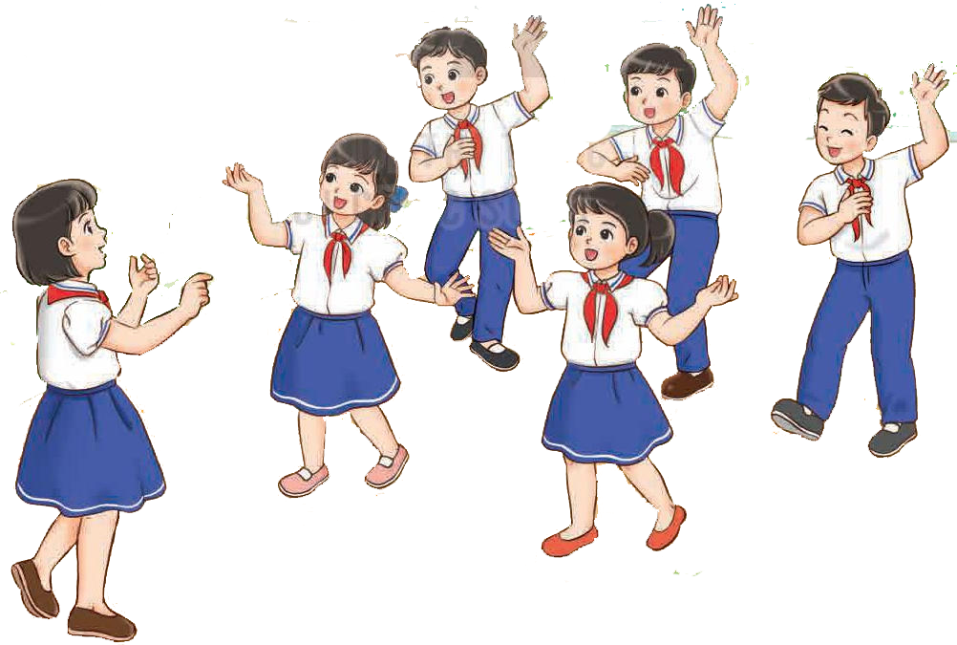



Chào mừng quý thầy cô và các em học sinh đến với tiết âm nhạc

Slide 2
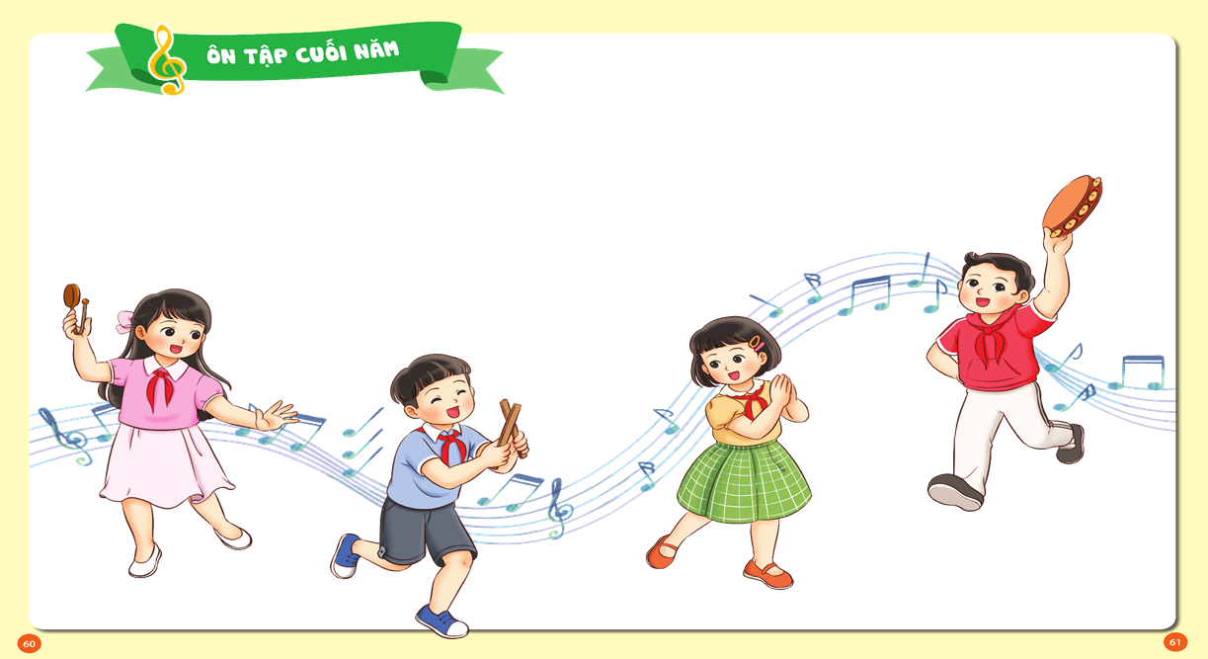
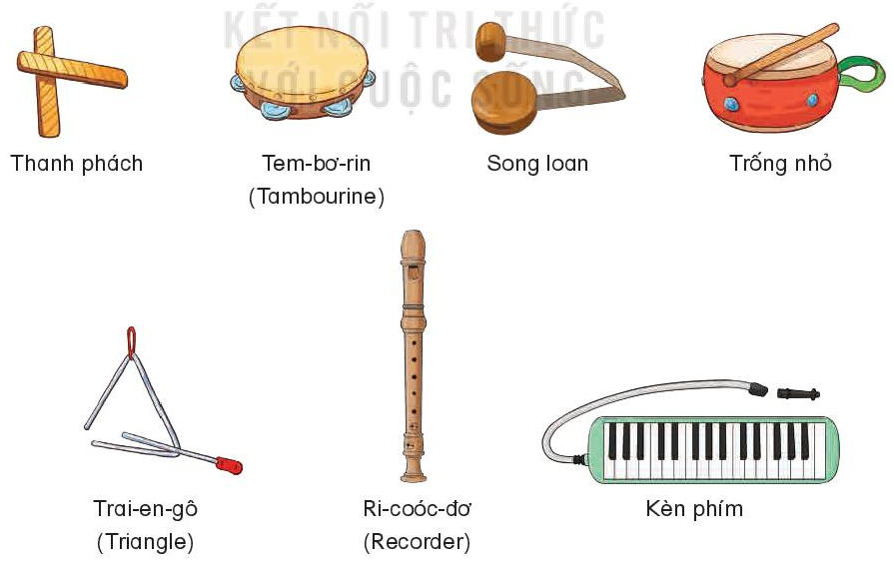

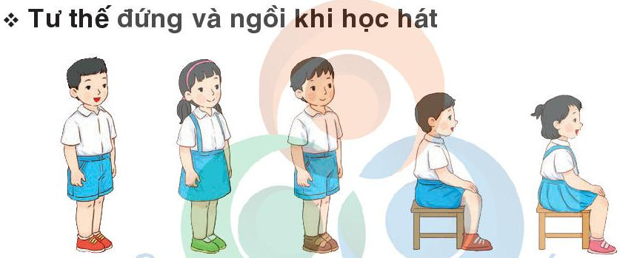
Chuẩn bị đồ dùng học tập

Slide 3

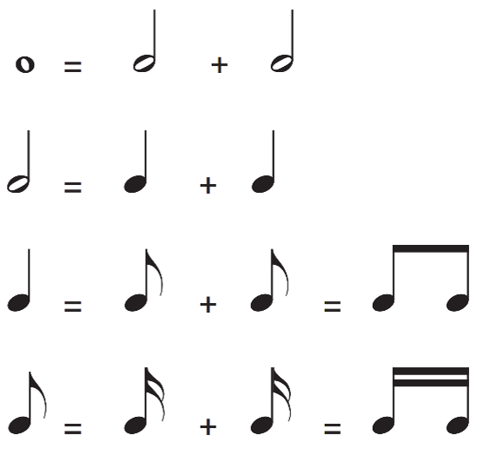
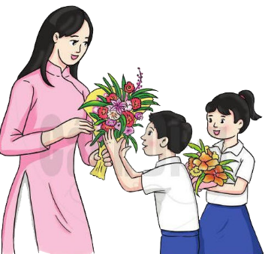
Khởi động
Nhắc lại sơ đồ về mối tương quan giữa các hình nốt?

Slide 4

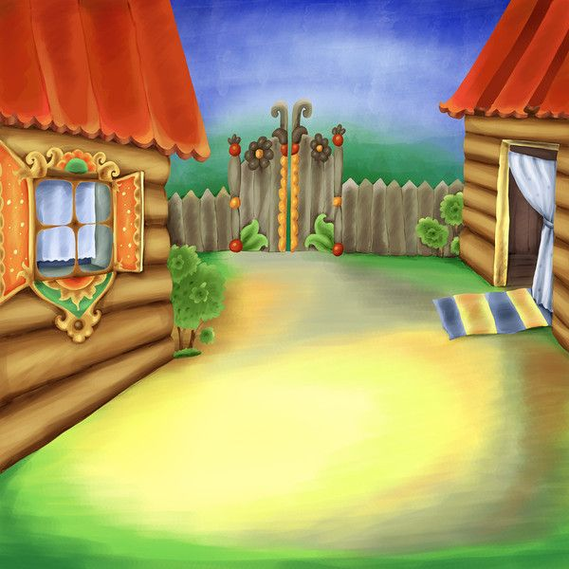
TIẾT 12
TỔ CHỨC HOẠT ĐỘNG VẬN DỤNG SÁNG TẠO

Slide 5

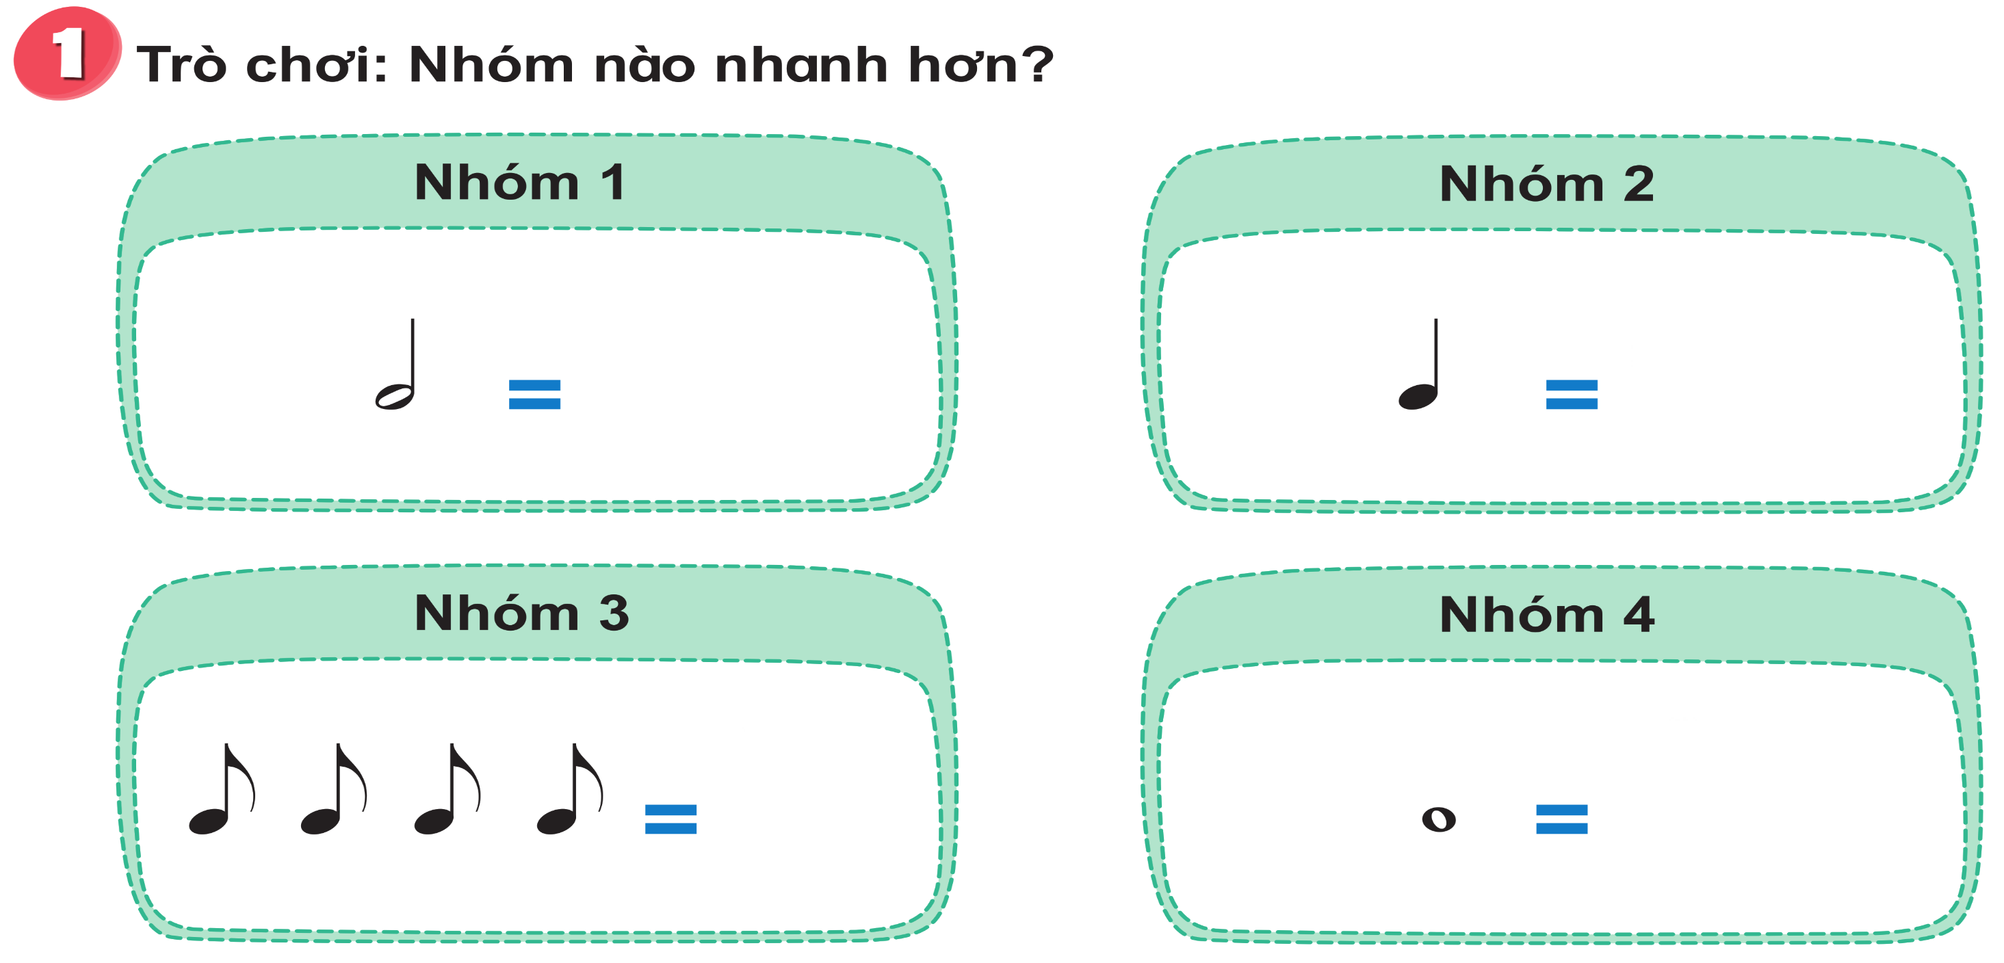




Luyện tập

Slide 6
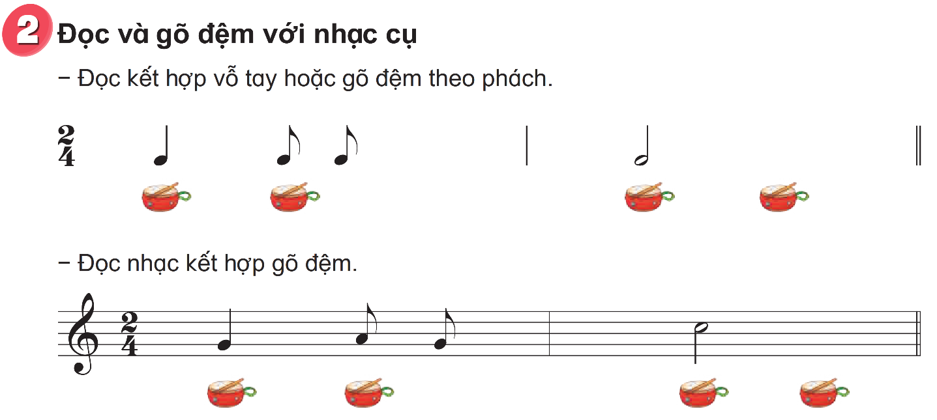

Slide 7
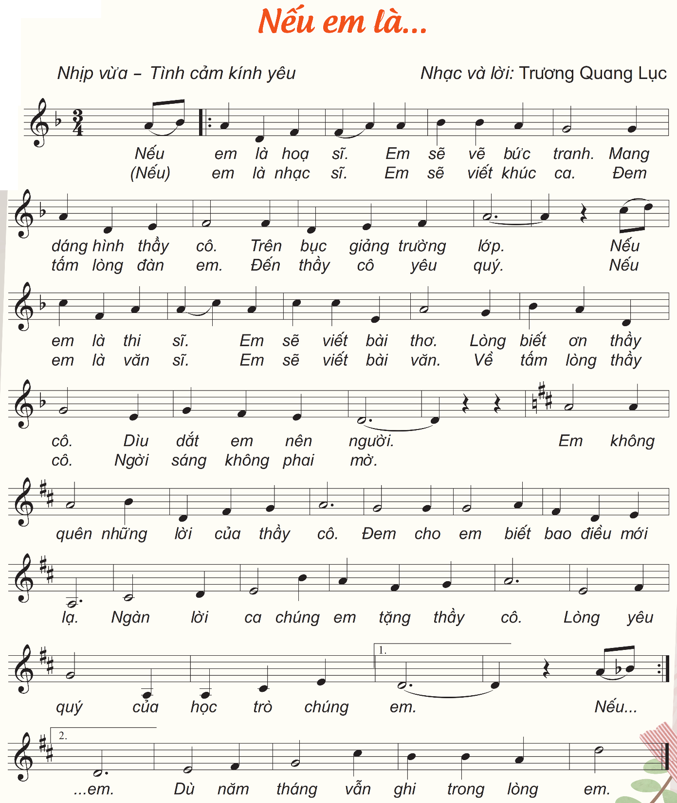

Slide 8
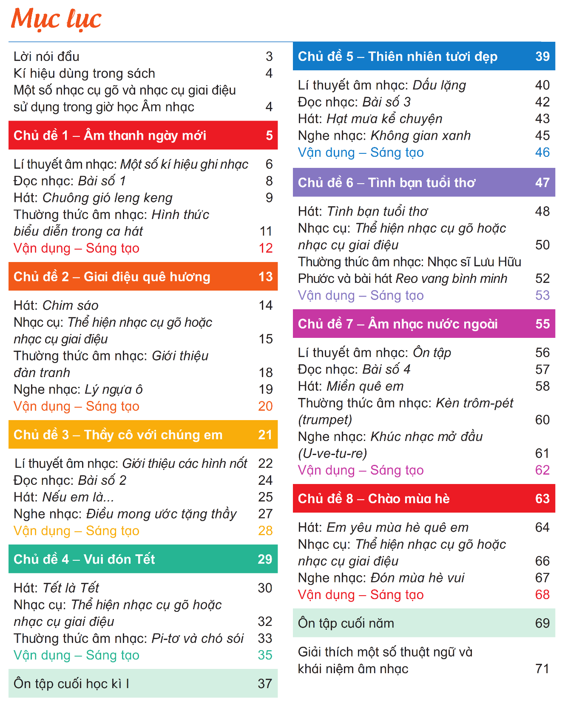
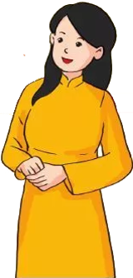
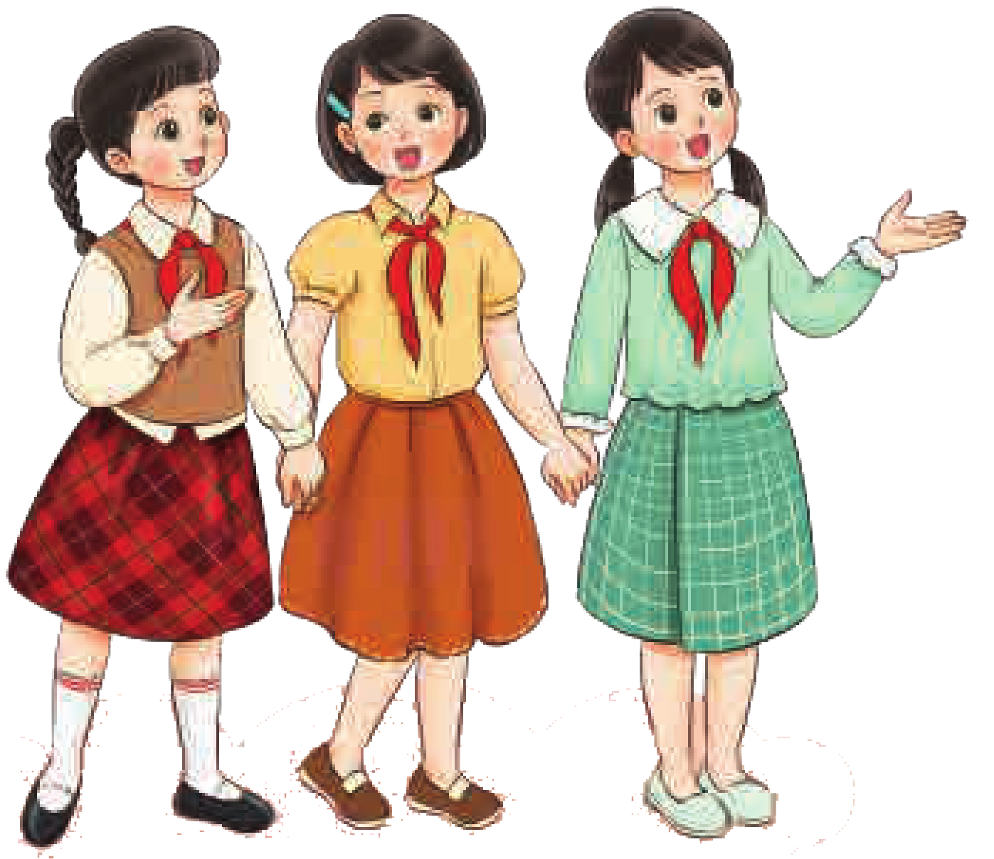
GIÁO DỤC, CỦNG CỐ DẶN DÒ
Chú ý hỏi song câu hỏi mới nêu giáo dục

Slide 9
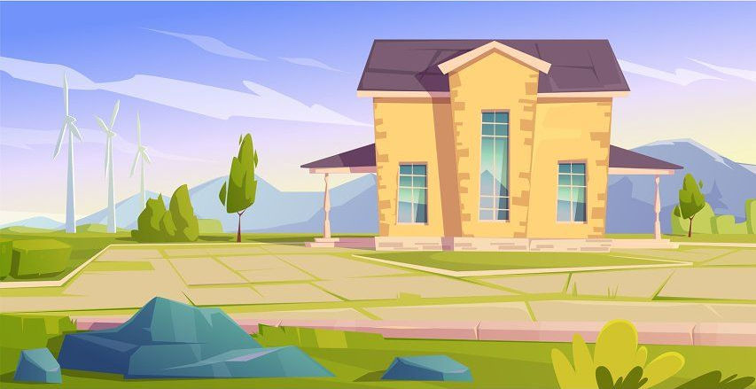

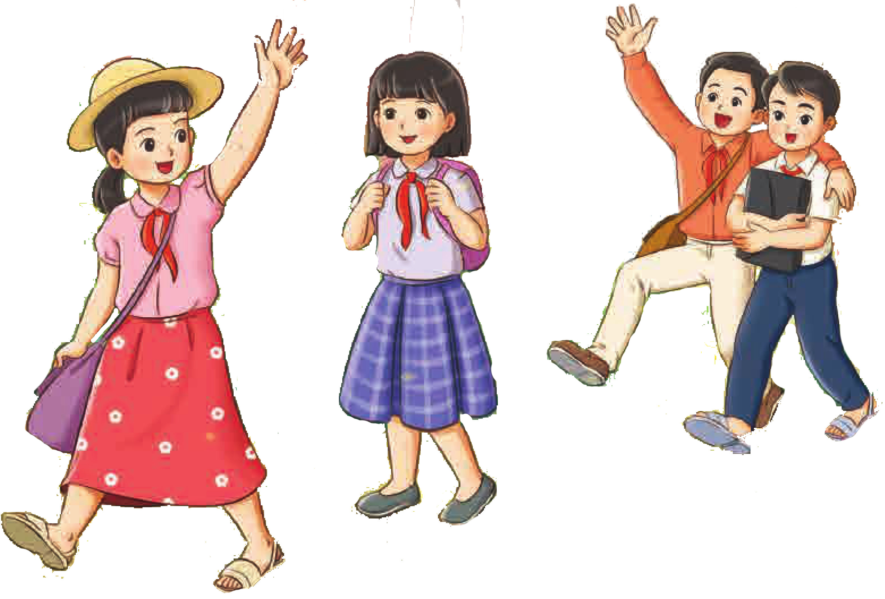
Chúc quý thầy cô mạnh khỏe
Các em học sinh chăm ngoan học giỏi

